Slide 1

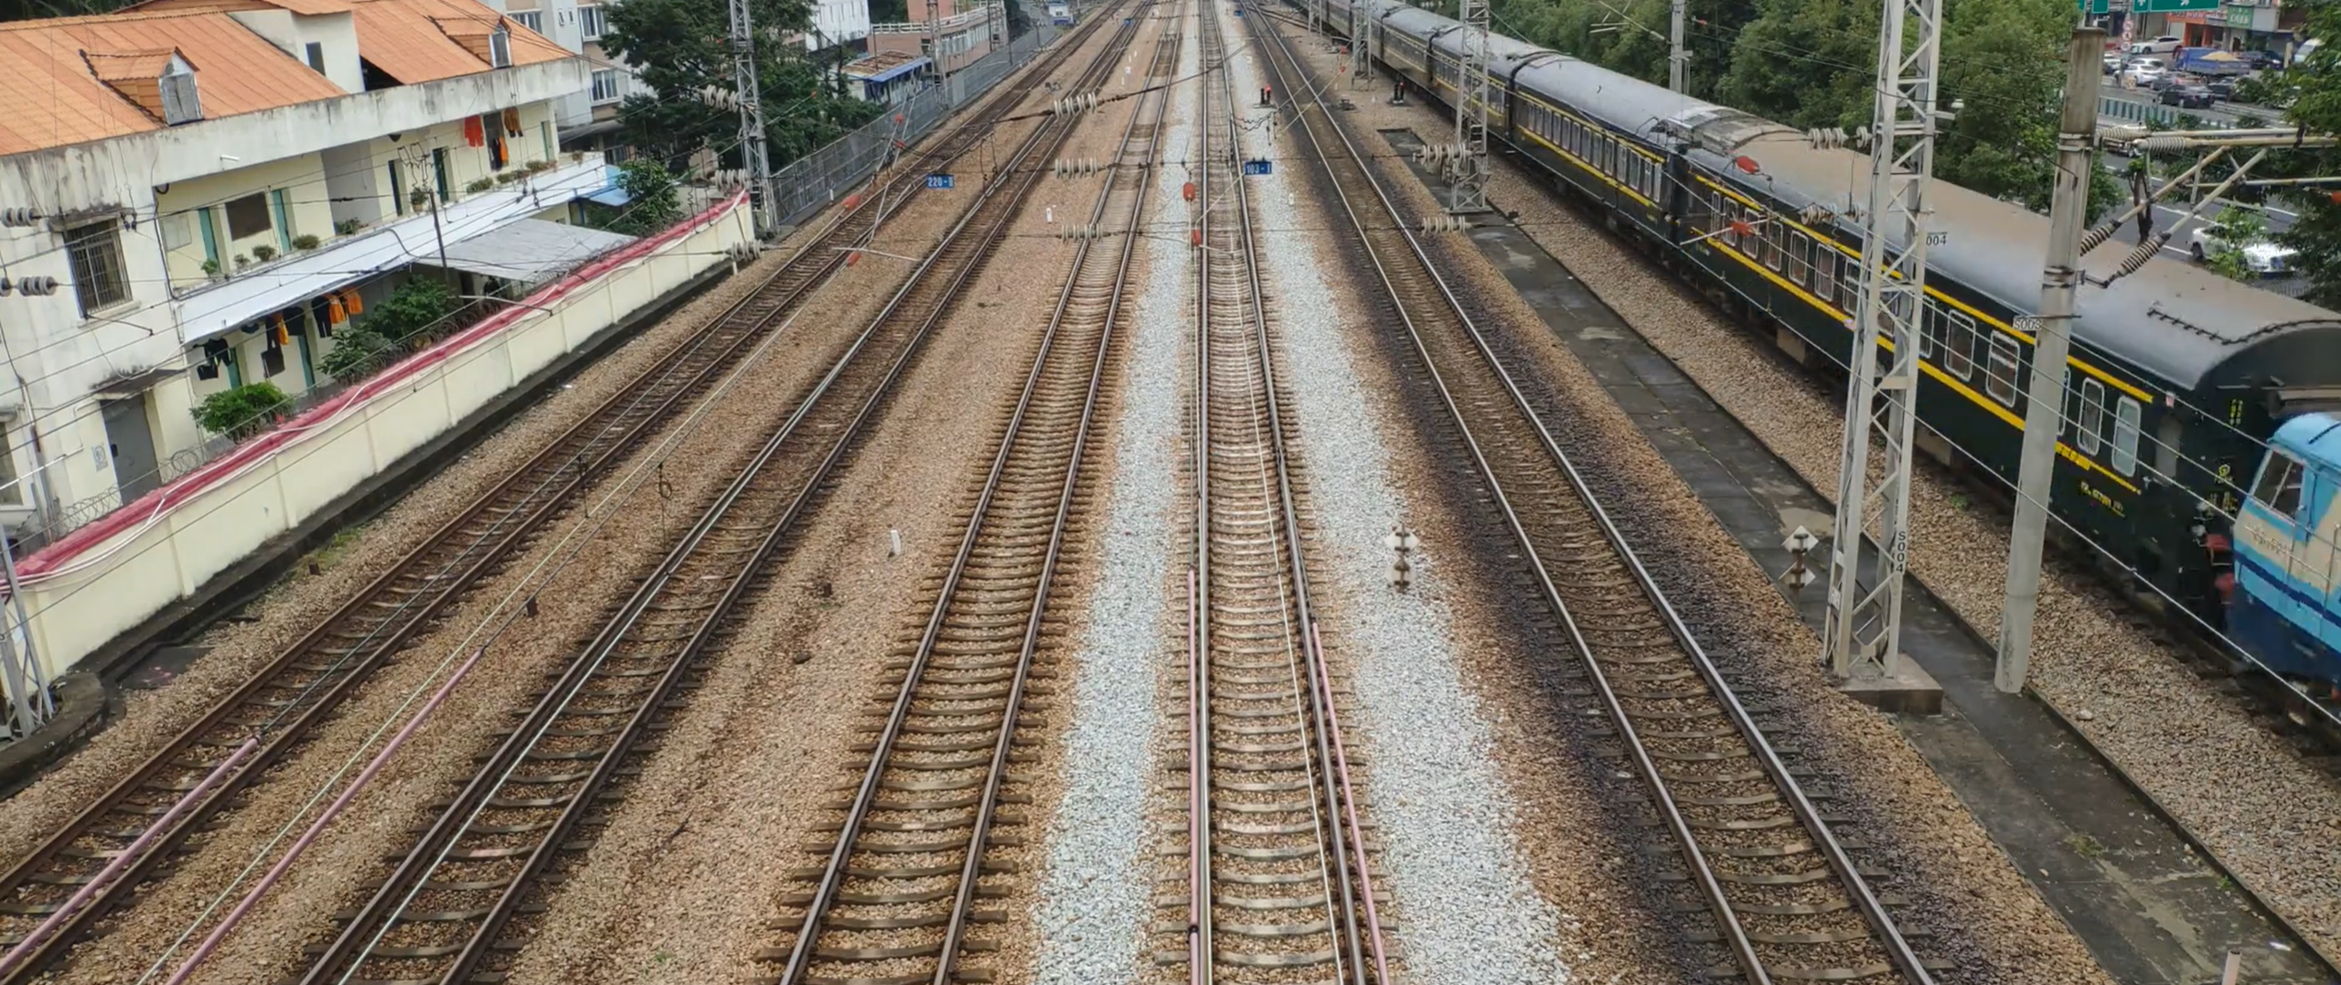
广州东站普速场 列车查询与购票系统

Slide 2
目录
contents
Part1 项目简介
Part2 团队分工
Part3 流程图
Part4 数据库

Slide 3
Part1 项目简介
当下，随着《中长期铁路网规划》中“形成覆盖广泛、内外联通的普速铁路网，提高对扶贫脱贫、地区发展、对外开放、国家安全等方面的支撑保障能力”的铁路交通建设以及日益增长的铁路出行需求，有必要开发出一套完善的列车查询系统从而方便旅客购票。
我们通过MySQL实现对始发站为广州东站的普速列车到点、发点及票价的查询。

Slide 4
流程图
Part2 团队分工
成员 | 分工
刘仁浩（组长） | 数据库搭建
丁明扬 | 项目文档及PPT制作

Slide 5
Part3 流程图
输入目的地
操作开始
输入日期
系统从各车次表中查询，显示车次。
显示该日下余票情况
操作结束
购买

Slide 6
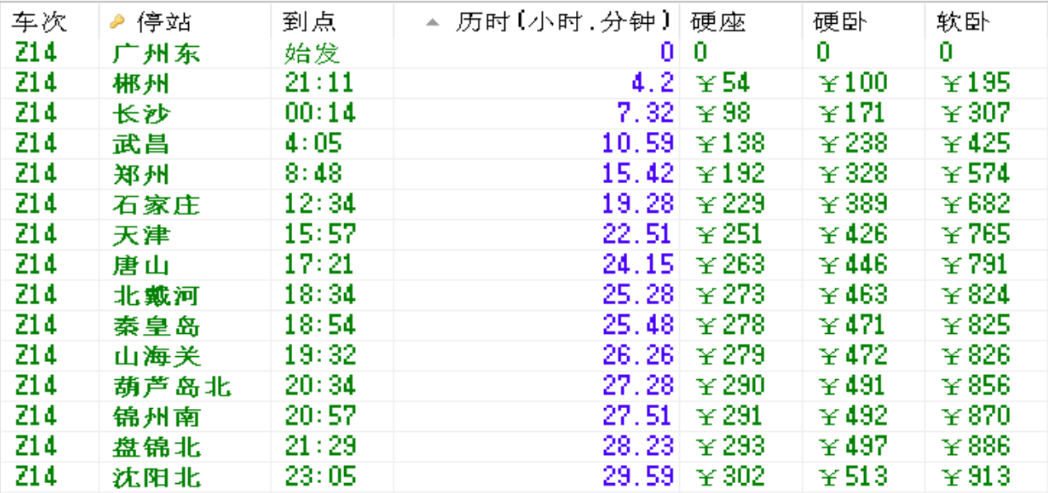
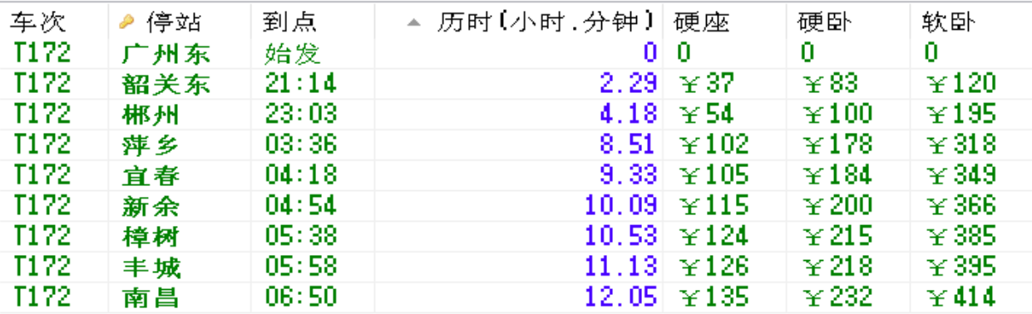
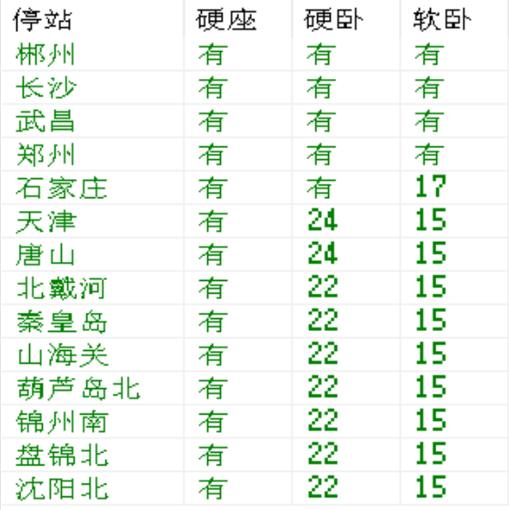
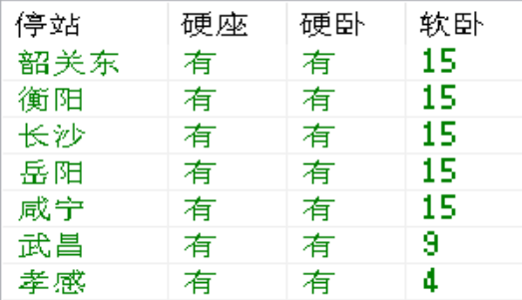
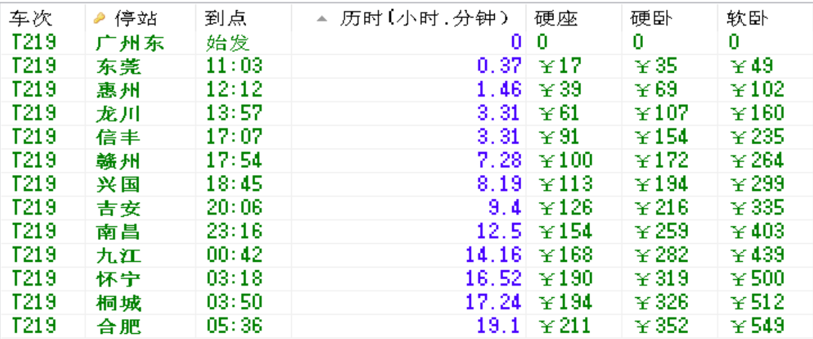
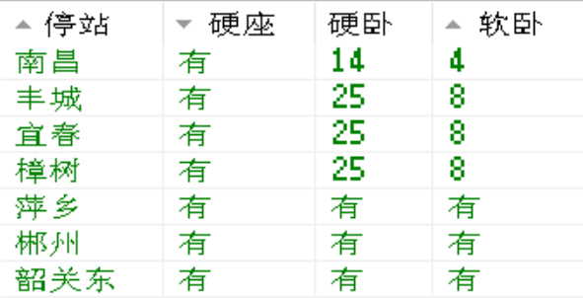
Part4 数据库

Slide 7
查询目的地结果
例：输入“武昌”，可查询到以下列车
输入“韶关”，可查询到以下列车
可见，只输入“韶关”二字，系统依旧能查询相关信息

Slide 8
查询余票结果
查询目的地“武昌”后查询余票

Slide 9
从社会效益上看，这个系统的存在大大减清了传统售票员的负担，通过数据库，实现售票效率的提升。
作品感想
从我们二人团队的角度来看这件项目，第一次任务有许多不足需要我们去反思，但是，我们能滚大了，能打精了，目的一定能够达到！

Slide 10
谢谢观看！

